Slide 1
Termino de leer el alfabeto y me presento
가나다라 II + 안녕하세요
Básico 1 (A1.1) · Semana 2
Con Kiran (기란)
Martes 20 y jueves 22 de octubre · 20:00 (hora de Chile)
Notes:
20:00, 30 s. Grabación en la nube ya activa (Basico1-Martes_S02_2026-10-20 o Basico1-Jueves_S02_2026-10-22). Haz 목례 a la cámara: «안녕하세요!» y espera el 안녕하세요 de vuelta. Si alguien dice 안녕, sonríe y déjalo para el bloque de cultura.
Fuente: Nueva
Lámina 1

Slide 2
퀴즈 Quiz 1 Quiz 1
Sobre la semana 1 · respondes en el chat · Escribe tu respuesta en el chat (hoy el chat le llega solo a Kiran)
Escucha y escribe la sílaba
너
1
Escucha y escribe la sílaba
그
2
ㅁ + ㅗ = ?
모 (bonus: 모자)
3
바다 = ? (en español)
mar
4
Notes:
20:00–20:02. Pon el chat en "solo anfitrión". «Empezamos con el quiz 1: cinco preguntas cortas sobre la semana 1. No es para asustar a nadie, es para que yo sepa qué reforzar.» Ítem 1: di 너 dos veces; ítem 2: 그 dos veces; ítem 3: «Escriban la sílaba y, si pueden, una palabra de la semana 1 que empiece así»; ítem 4: «¿Qué significa? En español». Errores esperables: 노, 구, 므 o 머, "barco" o "agua"; las respuestas aparecen con clic cuando lees la clave (20:04:30).
Fuente: Nueva
Lámina 2

Slide 3
퀴즈 Quiz 1 · lee tu palabra Quiz 1 · read your word
Lee en voz alta la palabra de tu número
1–5 | 6–10 | 11–15
1 · 버스 | 6 · 나무 | 11 · 어머니
2 · 너 | 7 · 드라마 | 12 · 아버지
3 · 아이 | 8 · 모자 | 13 · 고기
4 · 우유 | 9 · 머리 | 14 · 오리
5 · 오이 | 10 · 구두 | 15 · 두부
Notes:
20:02–20:04. Llama por el orden de la lista de Zoom y anuncia al siguiente («ahora el 5, prepárate el 6») para que ya tenga el micrófono abierto; ≈ 8 s por persona. Punto si ㅓ/ㅗ/ㅡ/ㅜ y la ㅇ muda salen bien; si falla, modela una vez («따라 하세요: 어머니»), «잘했어요!» y sigue. 버스, 드라마, 오리 y 두부 no son vocabulario: si preguntan, el significado en una palabra (bus, drama, pato, tofu). A las 20:04:30 vuelve el chat a "todos", lee la clave de los ítems 1–4 y pide una reacción de manito si llegaron a 3 estrellas en Vocales y Consonantes.
Fuente: Nueva
Lámina 3

Slide 4

Hoy vas a poder decir… Today you'll be able to say…
Hoy terminamos de leer el alfabeto y decimos la primera frase de verdad
안녕하세요! 저는 ___예요/이에요. — ¡Hola! Soy ___.
저는 칠레 사람이에요. — Soy chileno, chilena.
안녕히 계세요! — Adiós (a quien se queda).
Notes:
20:05, 30 s. «Hoy pasan dos cosas. Una: terminamos de leer el alfabeto. Dos: dicen su primera frase de verdad en coreano. Estas tres frases las vamos a decir en coro al final.» Léelas una vez, sin pedir que repitan.
Fuente: Nueva
Lámina 4

Slide 5
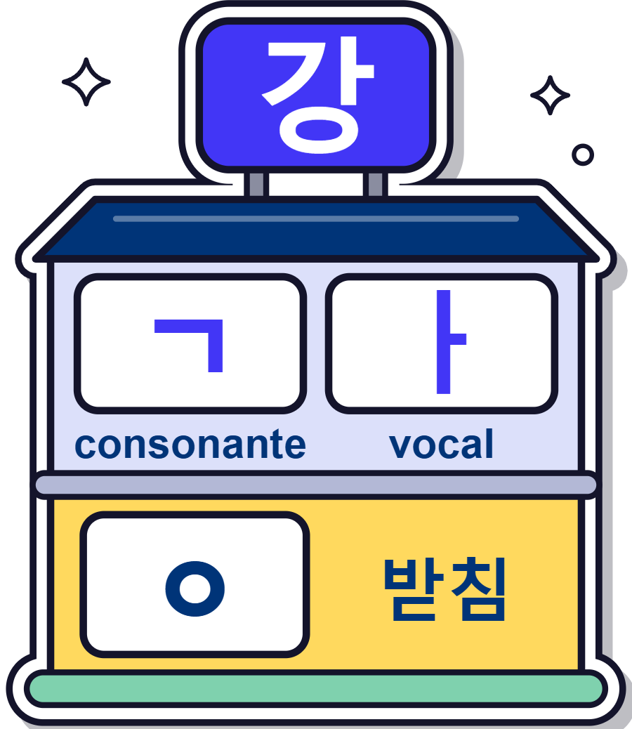
받침 Un piso más Batchim · one more floor
Después del 받침, no hay vocal
가
강
바
termina en vocal
가 + ㅇ abajo
termina en vocal
밥
한국
바 + ㅂ abajo: una sola sílaba
한 + 국
Notes:
20:05–20:06. «Hasta ahora todas las sílabas terminaban en vocal: 가, 나, 무. Hoy les ponemos un piso más abajo: una consonante al final. Eso se llama 받침, "lo que sostiene". 가 más ㅇ abajo: 강. 바 más ㅂ abajo: 밥.» «Regla de oro: después del 받침 no hay vocal. En español nos sale agregar una: "ba-bu", "han-gu-ku". En coreano se cierra la boca y se queda ahí.» Cierra la mano como un puño al terminar la sílaba: «밥. 따라 하세요: 밥.»
Imagen: incluida (dibujo de la casa).
Fuente: Adaptar Hangul_Deck_Cap3-4.pptx lám. 93 (el edificio de tres pisos)
Lámina 5

Slide 6
Solo 7 sonidos Only 7 final sounds
Abajo van casi todas las consonantes, pero al final de sílaba suenan solo 7
Suena | Se escribe | Ejemplo
k (sin soltar el aire) | ㄱ ㅋ ㄲ | 책
n (lengua arriba, detrás de los dientes) | ㄴ | 산
t (sin soltar el aire) | ㄷ ㅅ ㅆ ㅈ ㅊ ㅌ ㅎ | 옷
l | ㄹ | 물
m (labios cerrados) | ㅁ | 밤
p (labios cerrados, sin soltar el aire) | ㅂ ㅍ | 밥
ng (lengua atrás, boca abierta) | ㅇ | 방
Notes:
≈ 1 min. Comparte el Lector → Aprender 6 "El truco del batchim" con "compartir sonido" y toca cada fila para que suene: «Abajo pueden ir casi todas las consonantes, pero al final de sílaba solo hay 7 sonidos. Esta tabla del Lector es su mapa.» Si el sonido del Lector no se oye, deja de compartir, muestra esta lámina y di tú cada fila (no más de 20 s probando).
Fuente: Hangul_Deck_Cap3-4.pptx lám. 94 y 102; en vivo, Lector → Aprender 6
Lámina 6

Slide 7








Palabras de la semana con 받침 This week's words with batchim
한국
김치
밥
사람
hanguk
gimchi
bap
saram
Corea
kimchi
arroz cocido; comida
persona
학생
선생님
칠레
haksaeng
seonsaengnim
chille
estudiante
profesor, profesora
Chile
Notes:
≈ 1 min. Coro, dos veces: «한국 · 김치 · 밥 · 사람 · 학생 · 칠레. 따라 하세요.» (y 선생님). La romanización gris aparece con clic, siempre después del audio. Después tres alumnos, uno por palabra: «(nombre), 읽으세요: 김치.» Corrige 1:1 la vocal de apoyo ("cierra y quédate ahí") y la ㄴ/ㅇ final.
Fuente: Hangul_Deck_Cap3-4.pptx lám. 103: dejar 한국, 김치, 사람, 학생; agregar 밥, 선생님, 칠레; quitar la romanización con guiones
Lámina 7

Slide 8


¿ㄴ o ㅇ? ㄴ or ㅇ?
Escucha: 반 / 방 · 안 / 앙 · 산 / 상
ㄴ final · lengua adelante
ㅇ final · lengua atrás
반 · 안 · 산
방 · 앙 · 상
La punta de la lengua toca detrás de los dientes
La n de "pan"
Gesto: dedo arriba
La lengua se queda atrás, boca abierta
La n de "tengo" o de "banco"
Gesto: palma abierta
Notes:
≈ 1 min 30 s. «La más traicionera para nosotros: ㄴ o ㅇ al final.» Di «반 … 방. 안 … 앙» y pregunta «¿Cuál dije? 방… ¿ㄴ o ㅇ?»: responden con la mano (palma abierta = ㅇ, dedo arriba = ㄴ). Suma ㄹ final = l (물), ㄹㄹ = l larga (칠레) y ㅁ final con labios cerrados (김치, no "kinchi"). Con alumnos del Caribe, Centroamérica o partes de Perú, guíate por la lengua y no por la palabra "pan".
Imagen: incluida (dibujo de la casa).
Fuente: Hangul_Deck_Cap3-4.pptx lám. 106 (nasales) como base
Lámina 8

Slide 9
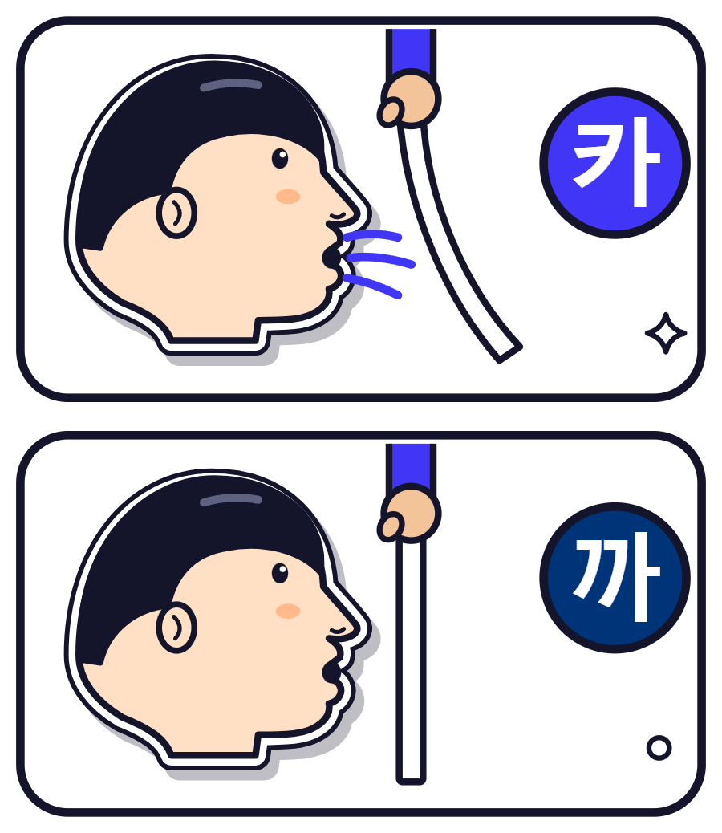
La prueba del papel The paper test
Tira de papel frente a la boca: con 카 se mueve; con 까, no
Simple (suave) | Aspirada (sale aire) | Tensa (sin aire, apretada)
가 | 카 | 까
다 | 타 | 따
바 | 파 | 빠
사 | – | 싸
자 | 차 | 짜
Notes:
20:08–20:10, vista del orador y tira de papel. «Ya conocen ㄱ y ㅋ. Hoy llega la tercera hermana: ㄲ. Tomen su hoja y pónganla frente a la boca.» «카» (el papel se mueve: aspirada) · «까» (no se mueve: la garganta aprieta, como si dijeras la sílaba un poquito enojada) · «가» (suave, con muy poquito aire). Coro por filas: «가 카 까 · 다 타 따 · 바 파 빠 · 사 싸 · 자 차 짜. 따라 하세요.» Puente opcional (⚑, solo si te convence al oído): nuestra p, t, k casi no tiene aire, así que está más cerca de ㅃ, ㄸ, ㄲ que de ㅍ, ㅌ, ㅋ.
Imagen: incluida (dibujo de la casa).
Fuente: Hangul_Deck_Cap3-4.pptx lám. 81 ("Aspiradas y dobles")
Lámina 9

Slide 10
Dos vocales en una Two vowels in one
Las que empiezan con o o con u se dicen de un solo golpe: 뭐, no "mu-o"
ㅐ
ㅔ
ㅖ
ㅚ
ㅟ
ㅘ
ㅝ
"e" (hoy suena igual que ㅔ)
"e"
"ye"
"we"
"wi"
"wa"
"wo"
ㅢ
시계
회사
위
의자
의사
뭐
"ui"
sigye
hoesa
wi
uija
uisa
mwo
ㅖ · reloj
ㅚ · empresa
ㅟ · arriba
ㅢ · silla
ㅢ · médico, médica
ㅝ · qué
Notes:
20:10–20:12. «Última pieza: dos vocales que se juntan en una. Buenas noticias: ㅐ y ㅔ, en el habla de hoy, suenan igual: "e" (se distinguen al escribir: 내일 con ㅐ, 카페 con ㅔ).» ㅚ "we" (회사), ㅟ "wi" (위), ㅘ "wa", ㅝ "wo" (la de 뭐, que usamos dentro de un rato para preguntar el nombre), ㅢ "ui" (의자, 의사) y ㅖ "ye" (en 시계 mucha gente dice "sige"). Coro: «시계 · 회사 · 위 · 의자 · 의사 · 뭐. 따라 하세요.» Dos voluntarios leen 뭐 y 의자; si alguien dice "mu-o": «De un solo golpe: 뭐.»
Fuente: Hangul_Deck_Cap3-4.pptx lám. 82–83, con los ejemplos 외국, 왜, 예, 과일 cambiados por las palabras del curso
Lámina 10

Slide 11
받아쓰기 Dictado Dictation
Escribe cada palabra en el chat con el teclado coreano (o en tu cuaderno)
1 | 2 | 3 | 4 | 5
6 | 7 | 8 | 9 | 10
Notes:
20:12–20:15, chat en "solo anfitrión". «Dictado. Digo cada palabra dos veces; ustedes la escriben en el chat con el teclado coreano, o en el cuaderno si el teclado todavía les cuesta. El chat me llega solo a mí: nadie copia.» Dices 한국, 김치, 밥, 선생님, 사람, 물, 방, 산, 빵, 칠레, cada una dos veces y con 8 s de pausa. Si vas atrasada, solo 6: 한국, 밥, 물, 방, 산, 칠레.
Fuente: Nueva
Lámina 11

Slide 12
받아쓰기 Dictado · clave Dictation · answer key
1 | 2 | 3 | 4 | 5
한국 | 김치 | 밥 | 선생님 | 사람
6 | 7 | 8 | 9 | 10
물 | 방 | 산 | 빵 | 칠레
Notes:
20:15–20:16. Muestra la clave y vuelve el chat a "todos": «Corríjanse ustedes. ¿Quién escribió 반 en vez de 방 en la 7? Normal: esa es la trampa de la semana.» Corrige en voz la ㄹ final (물), ㄴ/ㅇ (방, 산) y ㄹㄹ (칠레). Cierra con «읽으세요!» señalando la lámina: el grupo lee la lista en coro, y «잘했어요!».
Fuente: Nueva
Lámina 12

Slide 13
안녕하세요! ¡Hola! Hello!
저는 기란이에요. — Soy Kiran.
한국 사람이에요. — Soy coreana.
선생님이에요. — Soy profesora.
안녕하세요!
Notes:
20:16. «Ahora solo escuchen, todavía no repitan.» Haz 목례 y di: «안녕하세요! 저는 기란이에요. 한국 사람이에요. 선생님이에요.» (⚑ 선생님 lleva 님, que es respeto hacia otro; para uno mismo lo más cuidado es 한국어 선생님이에요 o 교사예요, pero se oye mucho y lo usamos por ser vocabulario núcleo: D, punto 7).
Imagen pendiente: Foto de Kiran sonriendo, sin rótulos encima, para la derecha de la lámina. Lo más rápido: recortar la parte de arriba de Campana_Assets/instagram/octubre/reels/kiran/Reel_Kiran_portada.png (de la frente al pecho, sin «CONOCE A TU PROFE» ni «KIRAN · 기란» ni el degradado navy), en proporción vertical 425:490 (p. ej. 850 × 980 px), o usar una foto que mande ella. Guardarla como Curriculo/fuente/decks/img/B1S2/L13_slide.jpg y sumar al map.json {"L":"13","destino":"slide","indice":0,"archivo":"L13_slide.jpg","origen":"material_propio"} (o pegarla a mano en PowerPoint). Antes, confirmar con Kiran que le gusta la foto.
Fuente: Nueva (foto del clip de Kiran o del post "Conoce a tus profes")
Lámina 13

Slide 14
¿Quién soy? Who am I?
Son Heung-min
Shakira
Pedro Pascal
저는
손흥민이에요.
저는
샤키라예요.
저는 페드로
파스칼이에요.
한국 사람이에요.
콜롬비아 사람이에요.
칠레 사람이에요.
Notes:
20:17. «Y ahora me voy a convertir en tres famosos»: muestra cada foto y di su frase. Pregunta de detective en el chat: «¿Qué palabra dije siempre al principio? (저는) ¿Y con qué terminé siempre? (이에요 o 예요) ¿Cuándo dije 이에요 y cuándo 예요?» Deja 30 s: alguien va a notar que 샤키라 termina en vocal. Si vas atrasada, solo 샤키라 (la de 예요).
Imagen pendiente: 3 fotos con licencia libre de Wikimedia Commons (dominio público, CC BY o CC BY-SA) de Son Heung-min, Shakira y Pedro Pascal, en ese orden (columna 1, 2 y 3). Recortar cada una a lo ancho en proporción 2,2:1 (p. ej. 880 × 400 px) con la cara centrada y guardarlas como Curriculo/fuente/decks/img/B1S2/L14_col0.jpg, L14_col1.jpg y L14_col2.jpg; sumarlas al map.json con destino col e indice 0, 1 y 2 (o pegarlas a mano arriba de cada columna). Poner autor y licencia de cada foto en las notas del orador. Nunca capturas de buscador ni fotos de prensa o de agencias. Evitar fotos donde domine el rojo (p. ej. Son con la camiseta roja de la selección): mejor camiseta blanca u oscura, o recortar a la cara. Si no aparece una foto libre de alguno, dejar esa columna sin foto: la lámina funciona igual con los nombres.
Fuente: Nueva · ⚑ grafías de los famosos (D, punto 2)
Lámina 14

Slide 15
¿이에요 o 예요? 이에요 or 예요?
Una sola pregunta: ¿la palabra termina en 받침?
Sí, termina en 받침
No, termina en vocal
이에요
예요
기란이에요
학생이에요
사람이에요
마리아예요
의사예요
카를로스예요
Notes:
20:18–20:19. «이에요/예요 es como nuestro "soy" o "es", pero va al final y pegado a la palabra. En coreano el verbo siempre va al final: "Yo, María, soy".» «¿Cuál uso? Una sola pregunta: ¿la palabra termina en 받침? Sí → 이에요; no, termina en vocal → 예요. Esa pregunta la van a usar todo el curso.» Coro: «기란이에요 · 학생이에요 · 사람이에요 · 마리아예요 · 의사예요 · 카를로스예요»; después responden "¿받침?" con la mano abierta o el puño.
Fuente: Adaptar Sesion_03_Saludos.pptx lám. 19 (quitar la pista [YEO-NUN…] y todo lo de 조사)
Lámina 15

Slide 16
Tu nombre en 한글 manda Your name in Hangul decides
Nombre | En 한글 | Termina en… | Entonces
Carlos | 카를로스 | 스 (vocal) | 카를로스예요
Andrés | 안드레스 | 스 (vocal) | 안드레스예요
Javier | 하비에르 | 르 (vocal) | 하비에르예요
Daniel | 다니엘 | ㄹ (받침) | 다니엘이에요
Juan | 후안 | ㄴ (받침) | 후안이에요
Kiran | 기란 | ㄴ (받침) | 기란이에요
Notes:
20:19–20:20. «Ojo con su nombre: manda cómo termina en 한글, no en español. Carlos termina en s, pero en 한글 es 카를로스, y 스 termina en vocal: 카를로스예요. Daniel es 다니엘, con ㄹ abajo: 다니엘이에요.» Regla rápida: los nombres que en español terminan en -s, -r, -d o -z suelen terminar en vocal en 한글 (스, 르, 드) → 예요; los que terminan en -l o -n conservan el 받침 → 이에요.
Fuente: Nueva
Lámina 16

Slide 17
저는 "En cuanto a mí" As for me
Con respeto / entre amigos
Se escribe pegado
Se dice una vez
저 · 나
저는
저는 마리아예요. 칠레 사람이에요. 학생이에요.
저: con la profe y con gente nueva
나: entre amigos (semana 1)
저는: bien · 저 는: no
학생이에요: bien · 학생 이에요: no
Soy María. Soy chilena. Soy estudiante.
Notes:
20:20–20:21. «저 es "yo" con respeto. El 나 de la semana 1 es entre amigos; conmigo y con gente nueva, 저. Y 는 marca el tema, algo como "en cuanto a…": 저는 = "en cuanto a mí". Por ahora apréndanlo como un bloque, y escríbanlo pegado.» «En español decimos "Soy María. Soy chilena. Soy estudiante", sin repetir "yo". En coreano igual: 저는 una vez y después se omite; repetirlo suena a robot.» Si preguntan por 은 o por "저가": «저는 es un bloque por ahora; 이/가 llega en la S5» (solo para ti: "저가" no existe, con 가 es 제가; no lo modeles).
Fuente: Adaptar Sesion_03_Saludos.pptx lám. 20 (sin romanización)
Lámina 17

Slide 18








Tu país: país + 사람 Your country: country + 사람
Siempre 사람이에요: 칠레 사람이에요
칠레
멕시코
콜롬비아
한국
chille
meksiko
kollombia
hanguk
Chile
México
Colombia
Corea
아르헨티나
페루
스페인
미국
areuhentina
peru
seupein
miguk
Argentina
Perú
España
Estados Unidos
Notes:
20:21–20:22. «Para decir tu país: país + 사람, "persona de". 칠레 사람: chileno o chilena, no hay masculino ni femenino. Y como 사람 termina en 받침, siempre es 사람이에요.» Coro: «칠레 사람이에요 · 멕시코 사람이에요 · 콜롬비아 사람이에요 · 한국 사람이에요.» A las 20:27 vuelves aquí para el coro de transformación: muestras 콜롬비아 → «콜롬비아 사람이에요!», 페루 → «페루 사람이에요!». Otros países, a pedido (tarjeta de países, ⚑).
Imagen: incluida (dibujo de la casa).
Fuente: Sesion_03_Saludos.pptx lám. 21–23: dejar solo estas palabras (베네수엘라 y el resto pasan a "a pedido")
Lámina 18a

Slide 19




A qué te dedicas What do you do?
학생이에요 · 선생님이에요 · 회사원이에요 · 의사예요
학생
선생님
회사원
의사
haksaeng
seonsaengnim
hoesawon
uisa
estudiante
profesor, profesora
empleado, empleada de oficina
médico, médica
Notes:
20:22. «Ocupaciones, también sin género: 학생, 선생님, 회사원, 의사. ¿Cuáles llevan 이에요?» (학생, 선생님, 회사원) «¿Y cuál 예요?» (의사). «Si tu ocupación no está, me la preguntas; y si no quieres decirla, basta con nombre y país.» En el coro de transformación (20:27): 의사 → «의사예요!», 회사원 → «회사원이에요!»; y despedidas con gesto: te levantas y sales del cuadro → «안녕히 가세요!»; te quedas y ellos "caminan" con los dedos → «안녕히 계세요!».
Imagen: incluida (dibujo de la casa).
Fuente: Sesion_03_Saludos.pptx lám. 21–23: dejar solo estas cuatro ocupaciones
Lámina 18b

Slide 20



Dos preguntas y una respuesta Two questions and one answer
Se aprenden enteras, como una canción
이름이 뭐예요?
이름
¿Cómo te llamas? (literal: "el nombre, ¿qué es?")
나라
ireum
nara
nombre
país
어느 나라 사람이에요?
¿De qué país eres?
반갑습니다
bangapseumnida
encantado, encantada
Notes:
20:22–20:23. «Dos preguntas para aprender enteras, como una canción: 이름이 뭐예요?, "¿cómo te llamas?" (literal: "el nombre, ¿qué es?"), y 어느 나라 사람이에요?, "¿de qué país eres?". Y cuando te dicen el nombre: 반갑습니다, "encantado, encantada".» Eco de las tres, dos veces. La romanización gris va solo bajo 이름, 나라 y 반갑습니다 (palabras sueltas) y aparece después del audio.
Fuente: Nueva
Lámina 19a

Slide 21
Diálogo modelo · primer día de clase (1) Model dialogue (1)
Escena 1 · en Zoom
Quién | Coreano | Español
기란 | 안녕하세요! | ¡Hola!
발렌티나 | 선생님, 안녕하세요! | ¡Hola, profe!
기란 | 저는 기란이에요. 이름이 뭐예요? | Soy Kiran. ¿Cómo te llamas?
발렌티나 | 저는 발렌티나예요. | Soy Valentina.
기란 | 반갑습니다. 어느 나라 사람이에요? | Encantada. ¿De qué país eres?
발렌티나 | 칠레 사람이에요. 학생이에요. | Soy chilena. Soy estudiante.
Notes:
Opcional: lectura modelo si sobra tiempo o actividad de emergencia (coro de roles: la mitad de la galería es 발렌티나, la otra mitad 디에고 y tú eres 기란). Es la escena 1 del material del alumno (sección 5) y la base de la actividad 2 de salas. Fíjense: 이에요 con 기란 y 사람, 예요 con 발렌티나; en «선생님, 안녕하세요!» el vocativo va primero, como "¡Profe, hola!".
Fuente: Diálogo modelo original (guía C.8, escena 1)
Lámina 19b

Slide 22
Diálogo modelo · primer día de clase (2) Model dialogue (2)
Escena 1 · en Zoom
Quién | Coreano | Español
기란 | (a Diego) 이름이 뭐예요? | ¿Cómo te llamas?
디에고 | 저는 디에고예요. 멕시코 사람이에요. 회사원이에요. | Soy Diego. Soy mexicano. Soy empleado de oficina.
기란 | 반갑습니다! | ¡Encantada!
 | (al final de la clase)
발렌티나 | 감사합니다, 선생님. 안녕히 계세요! | Gracias, profe. ¡Chao! (ella se va; la profe se queda)
기란 | 안녕히 가세요! | ¡Chao! (a quien se va)
Notes:
디에고 elige 예요 (termina en vocal) y 회사원이에요 (termina en 받침). Al final, 발렌티나 se va y la profe se queda: ella dice 안녕히 계세요 y 기란 responde 안녕히 가세요, igual que en el cierre de nuestra clase.
Fuente: Diálogo modelo original (guía C.8, escena 1)
Lámina 19c

Slide 23

목례 y 안녕 Bowing and 안녕
En Zoom también funciona: una leve inclinación frente a la cámara
Con la profe o una persona mayor
Entre amigos de la misma edad
안녕하세요
안녕
목례 un poco más marcado
Con el 안녕하세요 completo
Hola y chao, las dos cosas
También a un niño o a alguien menor con confianza
Con una persona mayor, no
Notes:
20:23–20:24. «Cuando se saluda en Corea, se inclina la cabeza: 목례. Con la profe o con una persona mayor, un poco más marcado y con el 안녕하세요 completo. Entre amigos de la misma edad, lo normal es 안녕 (y también se le dice a un niño o a alguien menor con quien hay confianza). Con un mayor, no. Por eso en esta clase: 안녕하세요.» Matiz [YA]: di "normalmente", nunca "nunca".
Imagen: incluida (dibujo de la casa).
Fuente: Nueva (no usar la lám. 7 de Sesion_03_Saludos.pptx, "En Corea NO se dan la mano": generaliza)
Lámina 20

Slide 24
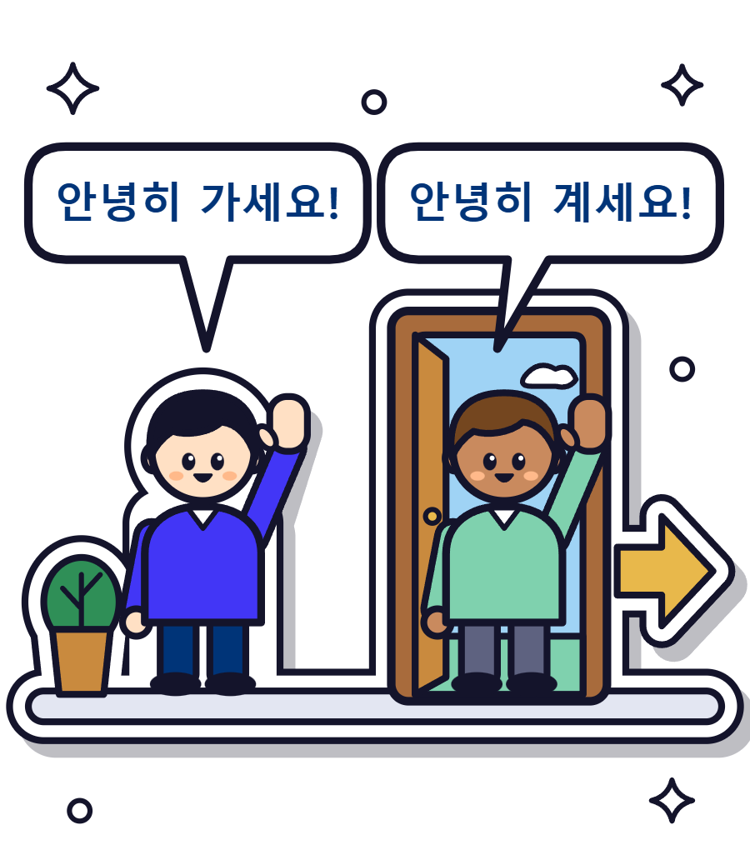
¿Quién se va? Who is leaving?
A quien se va
A quien se queda
Si los dos se van
안녕히
가세요
안녕히
계세요
안녕히
가세요
"Váyase bien" (가다 = ir)
Se parece a "que te vaya bien"
"Quédese bien"
Si tú te vas: de una casa, de un restaurante, de la clase
En la calle, cada uno por su lado
Los dos dicen 안녕히 가세요
Notes:
20:24–20:25. «Nuestro "chao" sirve para todo. En coreano depende de quién se va. 가다 es "ir": 안녕히 가세요 es "váyase bien", y se lo dices a quien se va. 계세요 es "quédese": 안녕히 계세요, a quien se queda. ¿Les suena? Es nuestro "que te vaya bien".» «Y si los dos se van, por ejemplo en la calle, los dos dicen 안녕히 가세요.» «Al final de nuestra clase, ustedes se van y yo me quedo: me van a decir 안녕히 계세요, y yo les digo 안녕히 가세요» (⚑ D, punto 1).
Imagen: incluida (dibujo de la casa).
Fuente: Adaptar lám. 3 y 8 de Sesion_03_Saludos.pptx (quitar [AN-NIONG-JI…], 고마워요, 죄송합니다, 잘 먹겠습니다)
Lámina 21

Slide 25
Nuestros nombres Our names
En el chat: número + 이에요 o 예요 (por ejemplo, "1 예요") · después, tu frase: 저는 ___.
1–5 | 6–10 | 11–15
1 · [nombre en 한글] | 6 · [nombre en 한글] | 11 · [nombre en 한글]
2 · [nombre en 한글] | 7 · [nombre en 한글] | 12 · [nombre en 한글]
3 · [nombre en 한글] | 8 · [nombre en 한글] | 13 · [nombre en 한글]
4 · [nombre en 한글] | 9 · [nombre en 한글] | 14 · [nombre en 한글]
5 · [nombre en 한글] | 10 · [nombre en 한글] | 15 · [nombre en 한글]
Notes:
20:25–20:27. «En la pantalla están nuestros nombres en 한글. En el chat: número y 이에요 o 예요.» Espera 60 s (en ese minuto crea las 5 salas con asignación manual, sin abrirlas, y pega en el chat el orden de la ronda) y lee 4 o 5 respuestas corrigiendo con «¿termina en 받침?». Luego: «Ahora cada uno, su frase en el chat: 저는 ___.»; lee 3 o 4 con «잘했어요!» y, si alguien escribe en letras latinas, responde con la frase en 한글, sin reproche. Lámina por sección, con lo que el grupo tipeó en la S1; si no llega, usa los nombres de la galería de Zoom.
Fuente: Nueva, una por sección (la arma producción con los nombres tipeados en la S1)
Lámina 22

Slide 26
Ronda en cadena Chain round
(señalando) ___예요/이에요. ___ 사람이에요. → 저는 ___예요/이에요. ___ 사람이에요.
Ejemplo: (señalando a Valentina) 발렌티나예요. 칠레 사람이에요.
→ 저는 디에고예요. 멕시코 사람이에요.
Si antes está Kiran: 기란 선생님이에요. 한국 사람이에요.
선생님 va después del nombre, como un título: 기란 선생님
Notes:
20:29–20:33, galería. «La ronda: primero dices el nombre y el país de la persona anterior, señalándola, y después te presentas.» Empiezas tú: «저는 기란이에요. 한국 사람이에요.»; sigue el orden pegado en el chat y quien viene después ya abre el micrófono; si alguien se traba, dile solo la primera sílaba, y «잘했어요!» a cada uno. A las 20:33 se corta aunque falten alumnos: «Los que no alcanzaron, empiezan ustedes la actividad 1 en su sala». Acepta 기란 선생님이에요 sin corregir (un nativo diría 기란 선생님이세요, que es de otro nivel).
Fuente: Nueva
Lámina 23

Slide 27
Salas de 3 · 20 min Breakout rooms of 3 · 20 min
Act. 1 (6 min) · Mi presentación, sin papel: 안녕하세요! 저는 ___. ___ 사람이에요. ___.
Los otros dos preguntan 이름이 뭐예요? · 어느 나라 사람이에요? y responden 반갑습니다
Act. 2 (9 min) · ¿Quién se va? Dos actúan y uno es juez; cambien de juez en cada escena
A sala de clases · B casa · C calle (feria de comida coreana) · D restaurante coreano
El juez mira: 안녕하세요 + 목례 · 이에요/예요 bien elegido · la despedida según quién se va
Act. 3 (3 min) · Minuto libre: espera la señal de Kiran
Notes:
20:33–20:34. Pega en el chat la tarjeta de salas (C.10) y abre las salas: tríos del quiz, cuenta regresiva de 30 s. «Actividad 1: cada uno se presenta completo, sin papel, y los otros le preguntan 이름이 뭐예요? y 어느 나라 사람이에요?. Actividad 2: role play con las escenas A a D; dos actúan y uno es juez. Al final, un minuto libre sorpresa.» Rota ≈ 3,5 min por sala y corrige en el momento solo 이에요/예요, el 받침 con vocal de apoyo y la despedida. A las 20:40 transmite «Actividad 2: role play ¿quién se va? Escenas A–D. El juez cambia en cada escena» y anota 가세요/계세요 (bien / a reforzar) por alumno.
Fuente: Nueva (mismo texto que la tarjeta de salas, C.10)
Lámina 24

Slide 28
Minuto libre Free minute
Identidad secreta · 3 minutos · sin cuaderno
Elige en secreto otro nombre, otro país y una ocupación
Saluda a tus 2 compañeros como si no los conocieras
안녕하세요! 이름이 뭐예요? · 어느 나라 사람이에요?
Descubre su identidad secreta
Al cerrar la sala, todos se van: 안녕히 가세요!
Notes:
20:49, transmite: «Minuto libre: identidad secreta. Elige en secreto un nombre, un país y una ocupación. Sin cuaderno. 3 minutos.» Sigue rotando y escucha si hay saludo, preguntas y despedida: basta con saludo + una o dos preguntas + respuesta con 이에요/예요 + despedida; valora que pregunten para descubrir, no que reciten. A las 20:52:30 cierra las salas (30 s) con el mensaje «¡Se cierran las salas! Todos se van: 안녕히 가세요.»
Fuente: Nueva (tarjeta B.11 de la S2)
Lámina 25

Slide 29
Las 3 frases clave The 3 key phrases
안녕하세요! 저는 ___예요/이에요. (con tu nombre)
저는 칠레 사람이에요. (y después con tu país)
안녕히 계세요!
Notes:
20:53–20:56. Primero los 2–3 errores del día (probables: 학생예요 → 학생이에요, la despedida al revés y la vocal después del 받침): di la forma correcta y el grupo la repite. Luego las tres frases despacio y con pausa: «안녕하세요! 저는 마리아예요. 저는 다니엘이에요.» → coro con su nombre · «저는 칠레 사람이에요.» → coro, y después con su país · «안녕히 계세요!» → coro. Micrófonos abiertos solo en el coro: de aquí se recorta B1_S02_frases_clave.mp3.
Fuente: Nueva
Lámina 26

Slide 30
Tarea · antes de tu clase 3 Homework · before class 3
Martes 27 o jueves 29 de octubre, 20:00 (hora de Chile) · ≈ 25 min · en el grupo de WhatsApp
Lector (10 min): Aprender 4 y 6 · Practicar: Aspiradas y tensas, Batchim y Sílabas
3 rondas seguidas de cada uno (el modo cambia solo) · captura de Progreso al grupo
Hoja de la lección 1 (10 min): ejercicios 1 a 4 · foto o PDF al grupo
Audio de 20 s (5 min): tu presentación, sin leer · y escríbela en el grupo en 한글
Extra: Dubu, barrios 3 y 4 · Lector → Practicar → Vocales, 3 rondas más
Prepara la clase 3: 5 objetos (un libro, un lápiz, tu celular, un paraguas, una taza)
Notes:
20:56–20:57. Lee la tarea con el destino exacto: Lector → Aprender 4 y 6 + Practicar → Aspiradas y tensas, Batchim y Sílabas, 3 rondas seguidas de cada uno; hoja de la lección 1; audio de 20 s sin leer y la misma presentación tipeada (저는 pegado, 칠레 사람 separado). «Para la clase 3: tengan a mano 5 objetos de su casa: un libro, un lápiz, su celular, un paraguas y una taza.» Si hay alumnos en España, avisa que el domingo 25 cambian de hora: allá la clase 3 es a las 00:00.
Fuente: Nueva
Lámina 27

Slide 31
감사합니다! ¡Gracias!
안녕히 계세요! (ustedes se van)
안녕히 가세요! (Kiran se queda)
화이팅!
Notes:
20:57–20:58. «감사합니다! 화이팅!» Ellos se van y tú te quedas: te dicen «안녕히 계세요!» con 목례 y respondes «안녕히 가세요!». Termina la reunión a las 20:58 en punto: a las 21:00 empieza otra clase en la misma cuenta.
Fuente: Adaptar lám. 125 del deck de Hangul (quitar la romanización)
Lámina 28

Slide 32
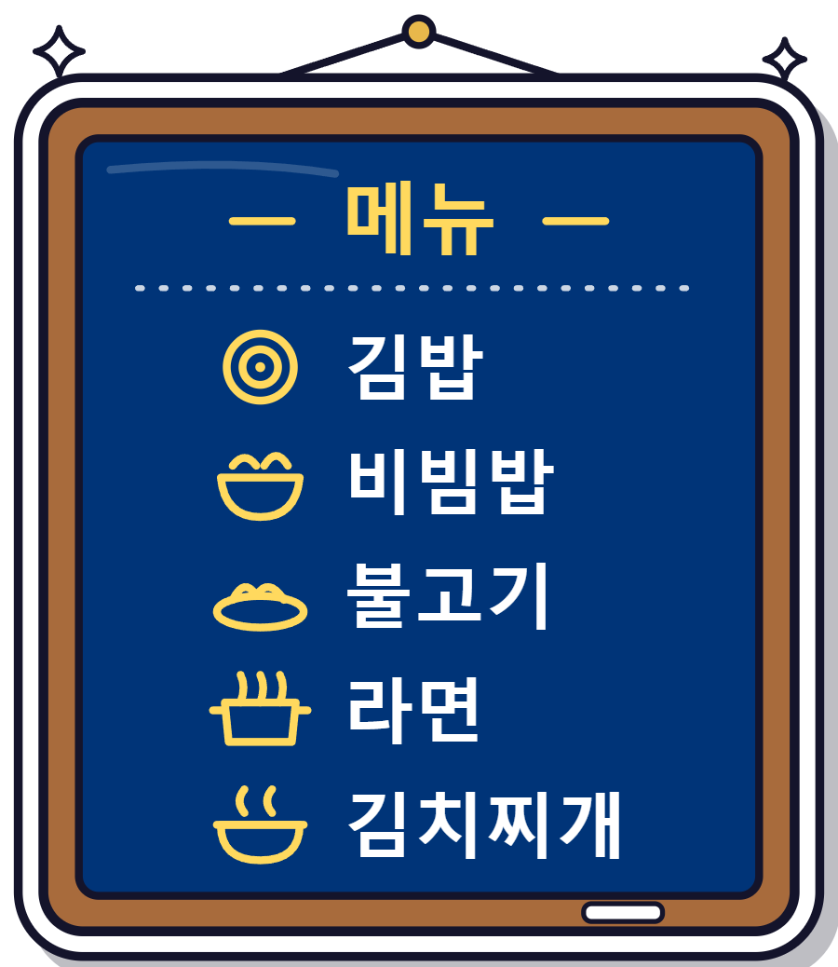
메뉴 Extra · Menú Extra · Menu
Ya puedes leer un menú: léelo en voz alta
김밥
비빔밥
불고기
라면
김치찌개
Notes:
Solo si sobran 2–5 minutos (lámina oculta si no se usa). Lectura en voz alta por turnos, sin significado: «ya pueden leer un menú», que es la promesa publicada del curso ("leer en voz alta un cartel o un menú"). Otra emergencia posible: ping-pong de 받침 con los pares 안/앙 · 암/앙 · 곰/공 · 밥/방 (dices una sílaba y el grupo responde en el chat solo la consonante final).
Imagen: incluida (dibujo de la casa).
Fuente: Nueva (después de la 28; oculta si no se usa)
Lámina 29

